Slide 1

Kárpátalja egészségturisztikai kínálata
„Kárpát-medencei nemzedékek találkozója”
nemzetközi online konferencia
Dr. Sass Enikő
Gergely Lívia
II. Rákóczi Ferenc Kárpátaljai Magyar Főiskola (Beregszász)
2020. november 24

Slide 2
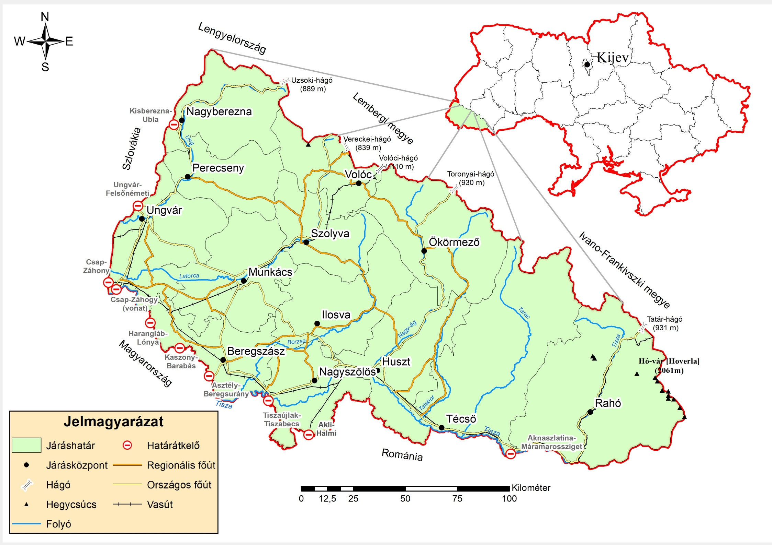
Bevezetés
1.
Kárpátalja földrajzi elhelyezkedése;
Határai;
2.
Területe: 12 752 km²
3.
Geopolitikai fekvése;
Pozitívumok;
Negatívumok;
Népessége: 1 254 614
Forrás: Sass E., 2019

Slide 3
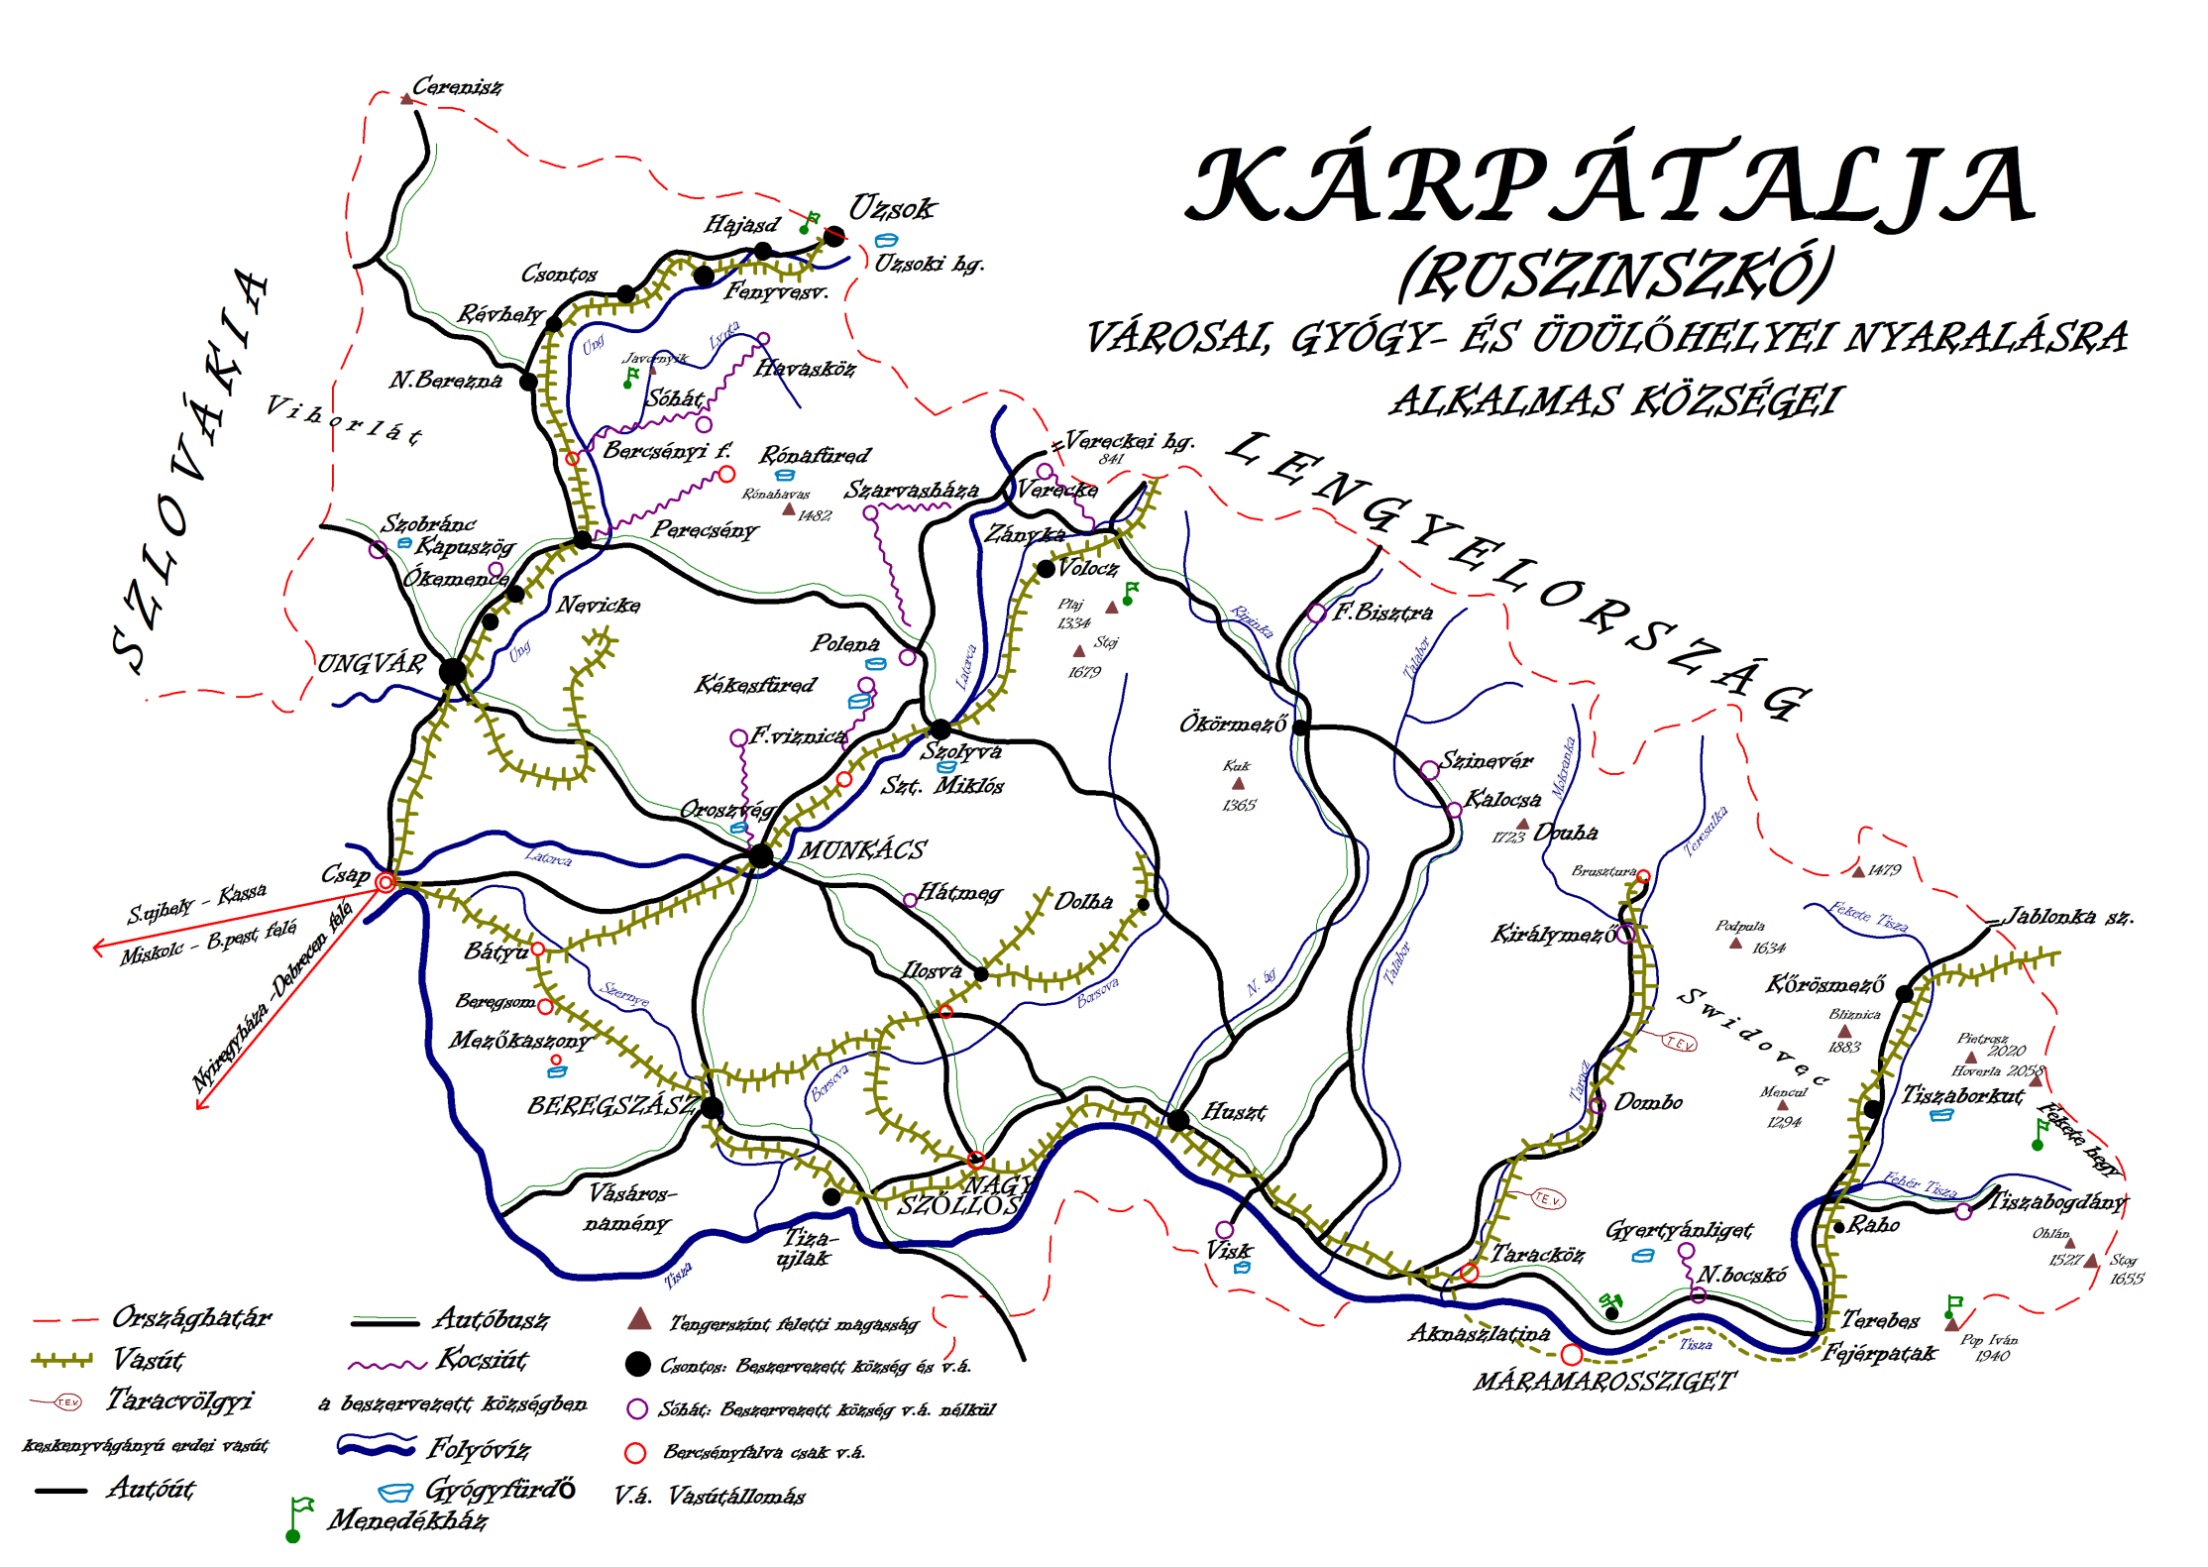
Az egészségturizmus gyökerei
Kárpátalja hatalmak közötti „vándorlása”;
Az ásvány- és termálvizek első írásos említése;
Az ásvány- és termálvizek hasznosítása a XIX. században;
A világháborúk hatása Kárpátalja gyógyvizeinek hasznosításában;
A II. világháborút követő időszak;
Forrás: Az utas könyve, 1939 alapján szerkesztette Bártfai E.GY.-Sass E. 2016

Slide 4
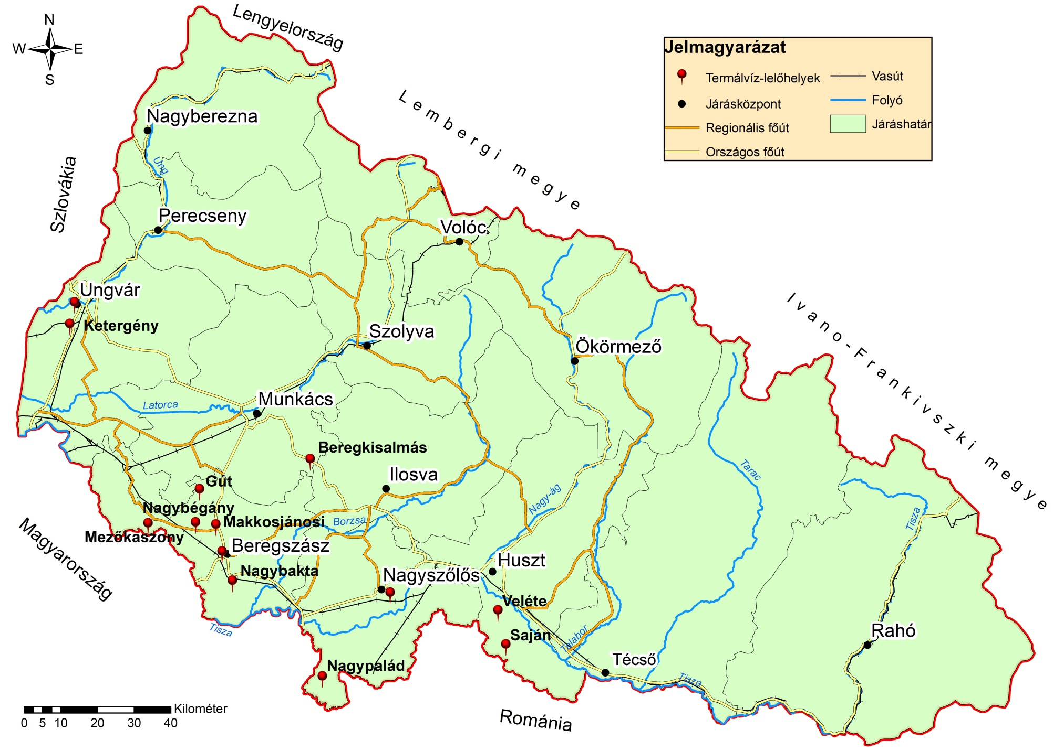
Termálvizek
Az egészségturizmus fő elemei
Elhelyezkedésük;
Kialakulásuk;
Hőmérsékletük;
Mélységük;
Összetételük;
Lelőhelyeik;
Saját szerkesztés, 2020

Slide 5
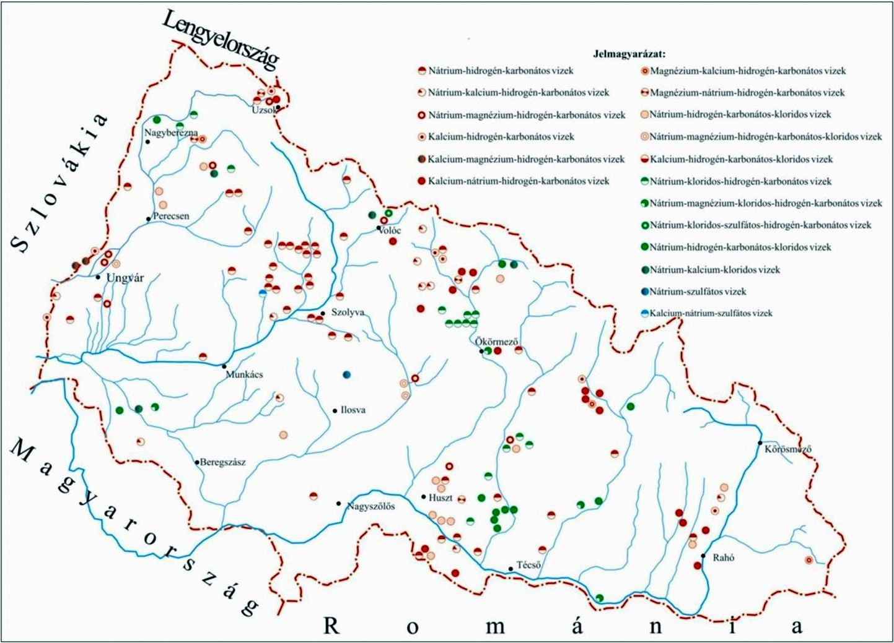
Ásványvizek
Az egészségturizmus fő elemei
Kárpátalja ásványvízforrásai
Az ásványvízforrások száma;
Kitermelés alatt álló források;
Vízhozamuk;
Összetételük;
Országos jelentőségük;
Forrás: Mescsenko, V. 1956 alapján szerkesztette: Berghauer S. 2012

Slide 6
Egészségturizmus Kárpátalján
1990-es évek
A rendszerváltás utáni mély gazgasági válság.
a több napos, hetes kúrákra és egészségügyi kezelésekre alapozott szanatóriumok, gyógyfürdők, gyógyüdülők, rekreációs intézmények
2000-es évek
A privatizálás időszaka.
árnyaltabbá vált a szolgáltatások köre, s az egészségturizmust egy gyűjtőfogalommá vált, amelybe beletartozik úgy a gyógyturizmus, mint a wellness turizmus
Napjaink
Beruházások, fejlesztések.
Kelet-ukrajnai konfliktus, COVID-19
megjelentek a modern, európai mintára, kárpátaljai egyediségben kialakított SPA és wellness kínálatok

Slide 7
Egészségturizmus Kárpátalján
GYÓGYKEZELÉSEK,
KÚRÁK
TERMÁLVÍZ
GYÓGYVÍZ
ÁSVÁNYVÍZ
SÓSVÍZ
GYÓGYISZAP
KLÍMA

Slide 8
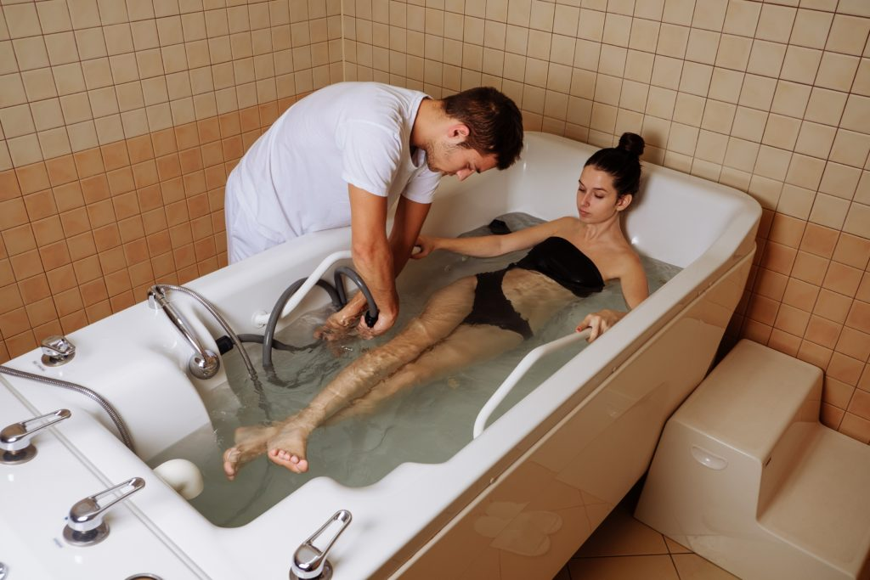
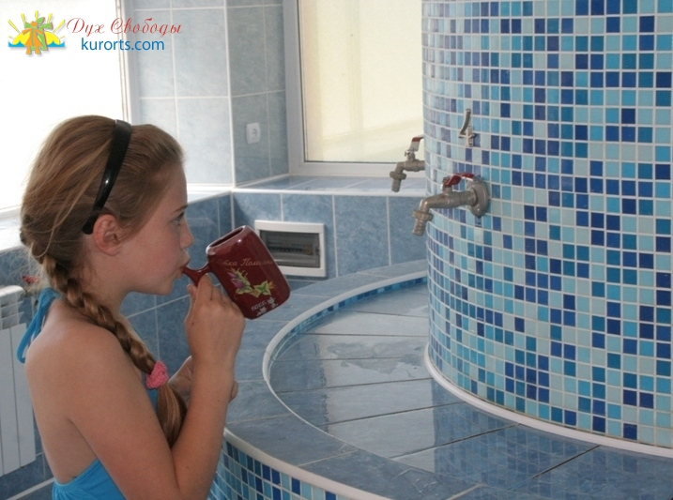
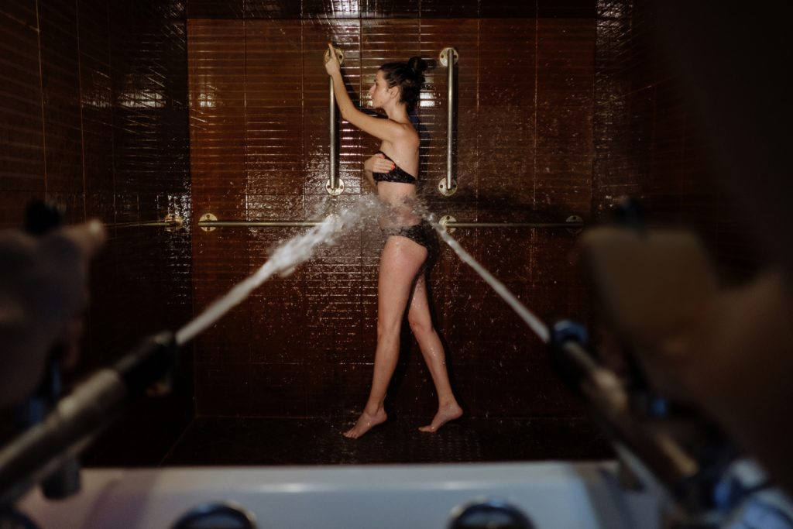
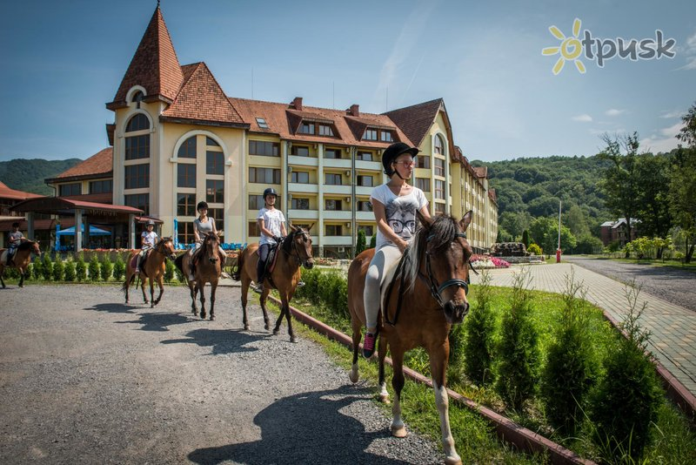
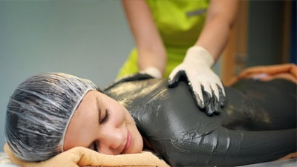
Gyógyturizmus
A kezelések és a gyógyítás főként
a balneoterápián,
a klímaterápián,
a iszapkezelésen és
az egészséges táplálkozáson alapszik

Slide 9
A speciális szálláshelyek számának és forgalmának változása Kárpátalján
Forrás: Kárpátalja – Szanatóriumok és turizmus 2017, 2018. Saját szerkeztés, 2020

Slide 10
A kárpátaljai speciális szálláshelyek területi megoszlása és fő mérőszámaik (2017)
 | Egységek száma | Férőhelyek száma | Gyógykezelt vendégek száma | Vendégéjszakák száma
Técsői járás | 13 | 623 | 2 426 | 25 615
Szolyvai járás | 7 | 1 630 | 21 681 | 353 908
Munkácsi járás | 4 | 1 146 | 17 883 | 246 469
Huszti járás | 3 | 307 | 5 408 | 74 477
Nagyszőlősi járás | 3 | 227 | 4 279 | 56 435
Ungvári járás | 3 | 414 | 7 458 | 69 269
Többi területi egység | 9 | 794 | 16 047 | 140 941
Összesen | 42 | 5 141 | 75 182 | 967 114
Szolyvai és Munkácsi járások:
férőhelyek 54,0%
vendégek 52,6%
vendégéjszakák 62,1%
Forrás: Kárpátalja – Szanatóriumok és turizmus 2017, 2018. Saját szerkeztés, 2020

Slide 11
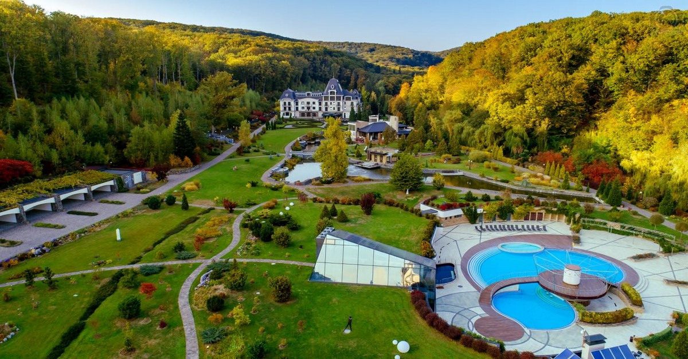
A termálfürdők és a termálvizet hasznosító intézmények rangsora a GOOGLE vendégértékelés alapján
№ | Az üdülő neve | Elhelyezkedése | Vélemények száma (fő) | Értékelés *-al kifejeve (5*-ból)
1. | „Derenyivszka Kupil” üdülőközpont | Alsószlatina (Ungvári járás) | 85 | 4,9 *
2. | „Teplica” /„ Üvegház" szanatórium | Nagyszőlős (Nagyszőlősi járás) | 267 | 4,7 *
3. | Kaszonyi termálfürdő-komplexum | Mezőkaszony (Beregszászi járás) | 7063 | 4,6 *
4. | „Pacsirta” termálfürdő-komplexum | Beregszász (Beregszászi járás) | 5888 | 4,5 *
5. | „Termalnyi csany” / „Termál üztök” | Rónafüred (Perecsenyi járárs) | 566 | 4,5 *
6. | „Kvitka Polonina” szanatórium | Szolocsin (Szolyvai járás) | 3075 | 4,5 *
7. | „Zolota Hora” / „Arany hegy” | Barvinok (Ungvári járás) | 1391 | 4,4 *
8. | „Teply Vody”/„Meleg víz” üdülőkomplexum | Veléte (Huszti járás) | 4006 | 4,3 *
9. | „Termal Star” szanatórium | Alsószlatina (Ungvári járás) | 526 | 4,2 *
10. | „Eko-Termal” egészségügyi komplexum | Mezőkaszony (Beregszászi járás) | 555 | 4,1 *
11. | „Zakarpattya” sporttelep és termálfürdő | Beregszász (Beregszászi járás) | 725 | 3,6 *

Slide 12
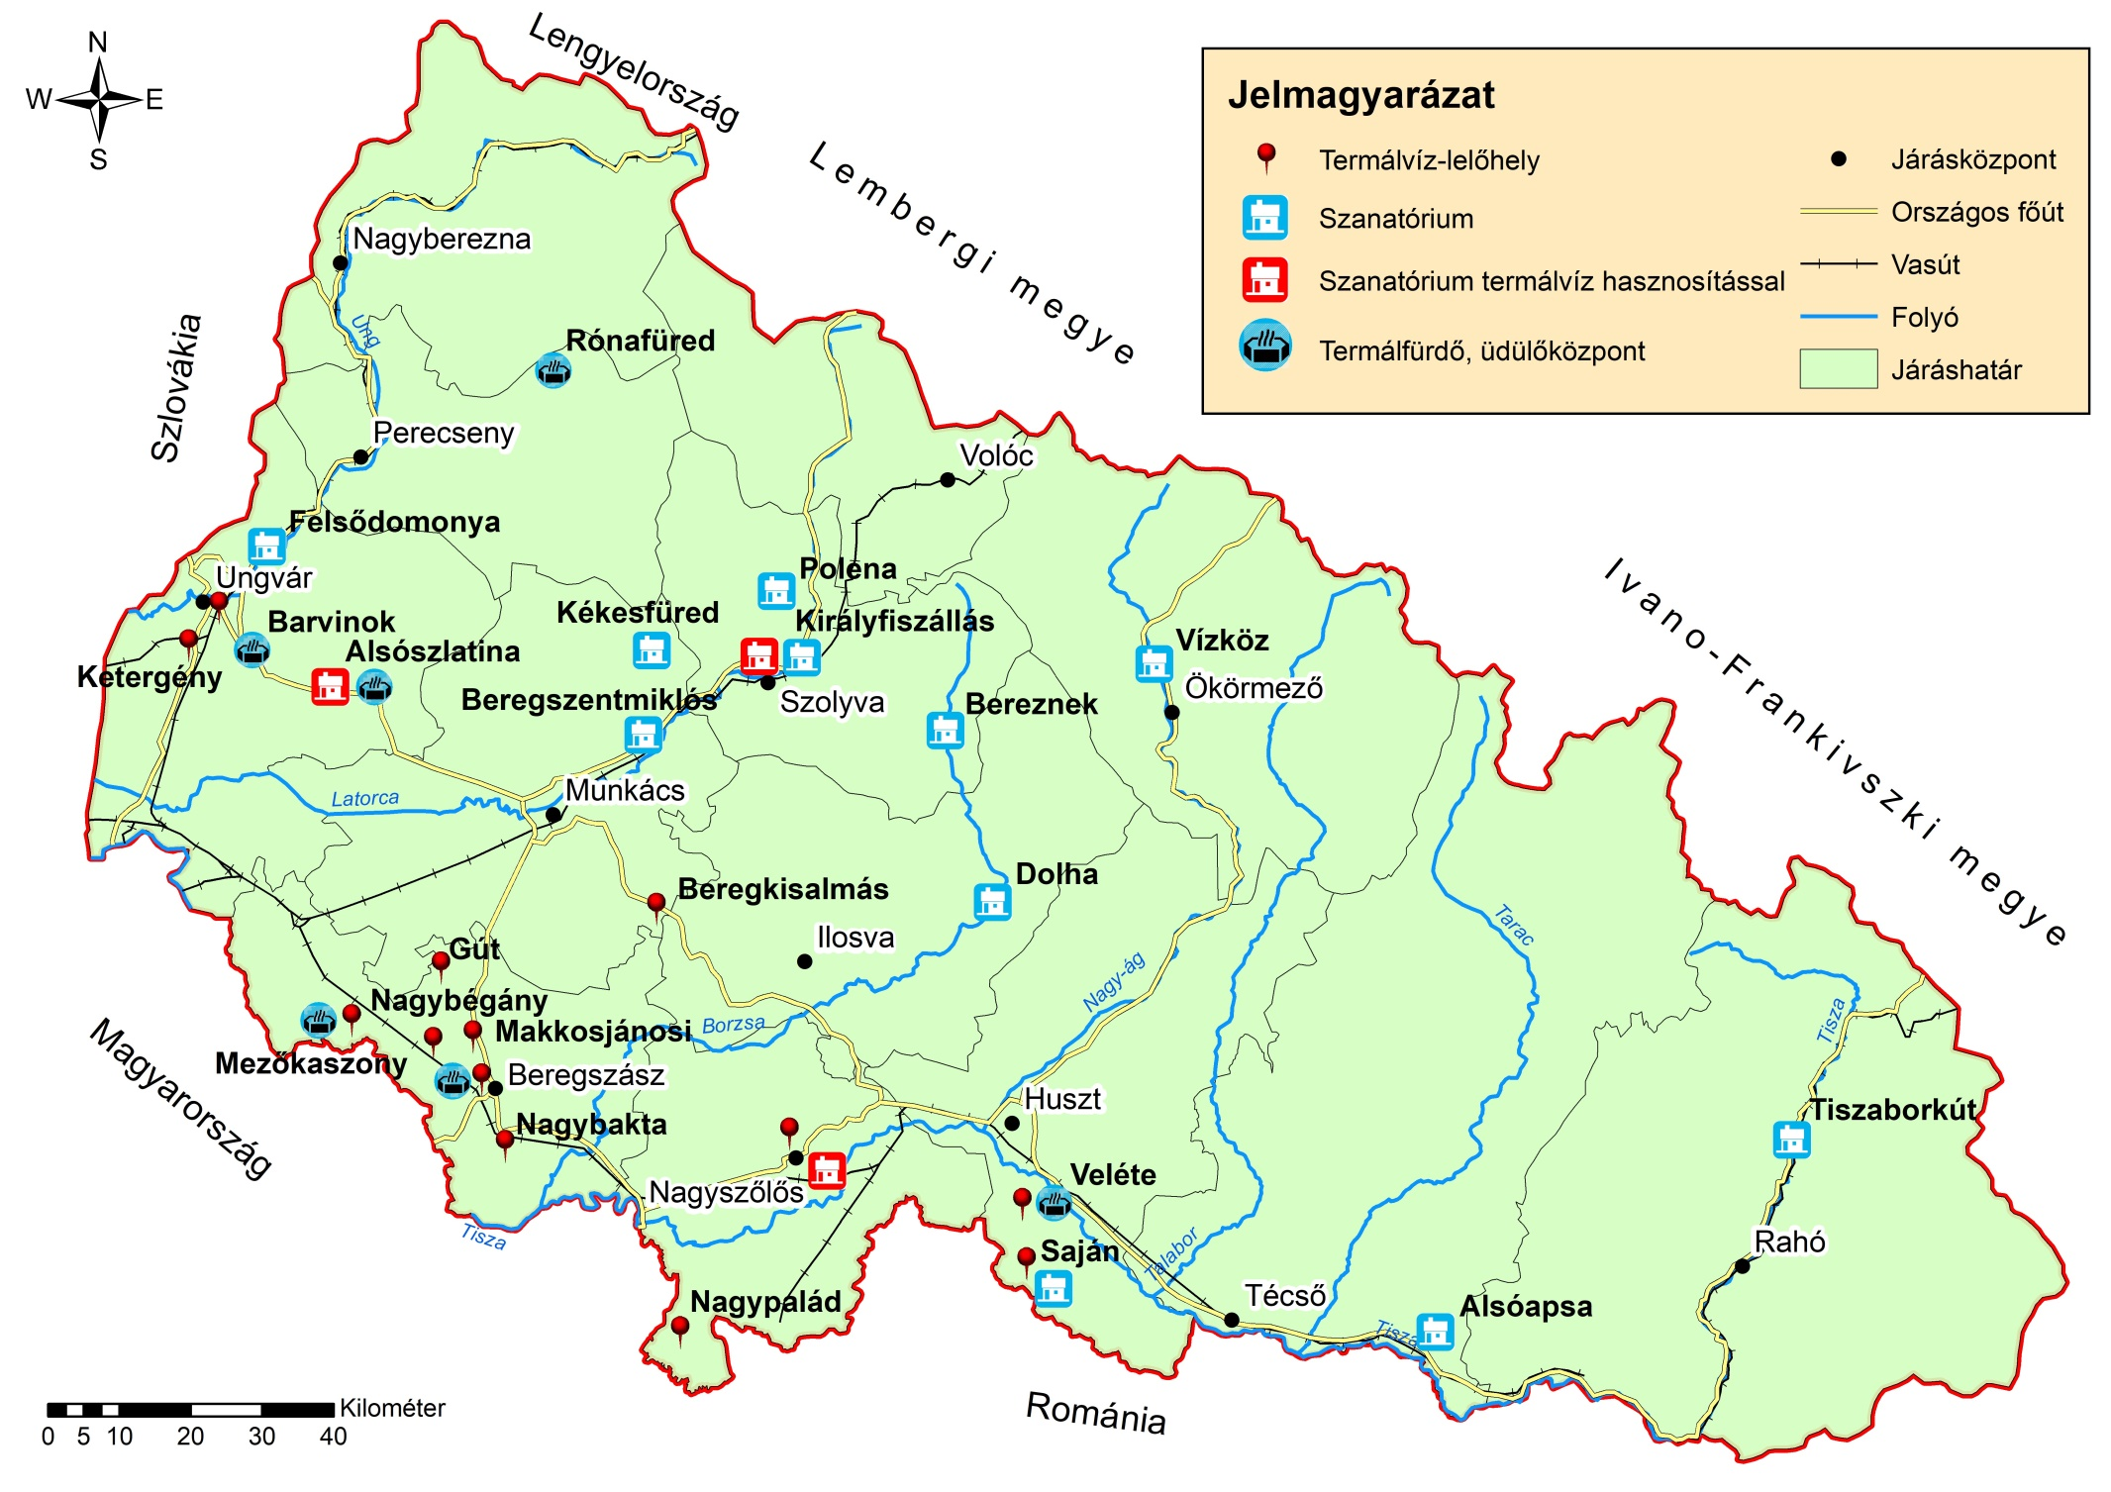
A szanatóriumok és termálfürdők területi eloszlása
1. | Szolyvai járás | 6
2. | Ungvári járás | 4
3. | Beregszászi járás | 4
4. | Munkácsi járás | 3
5. | Huszti járás | 3
6. | Ökörmezői járás | 1
7. | Técsői járás | 1
8. | Rahói járás | 1
9. | Nagyszőlősi járs | 1
10. | Perecsenyi járárs | 1
11. | Ilosvai járás | 1
Saját szerkeztés, 2020

Slide 13
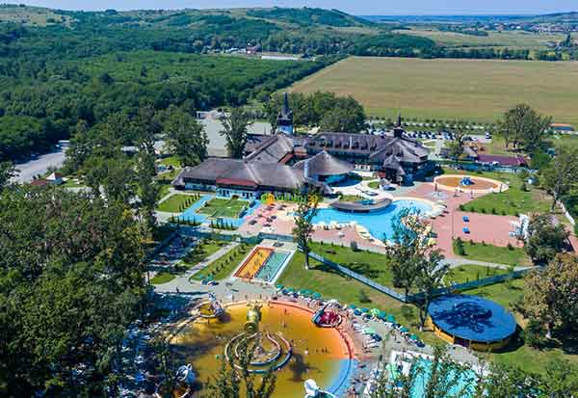
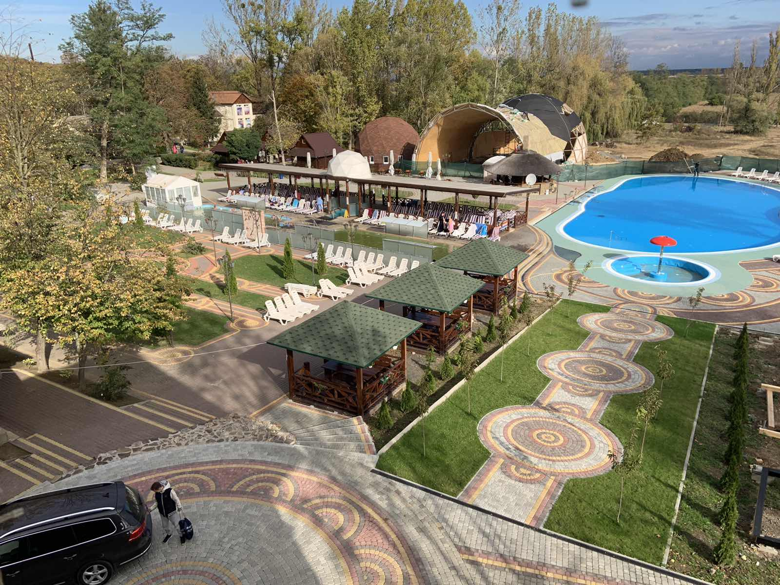
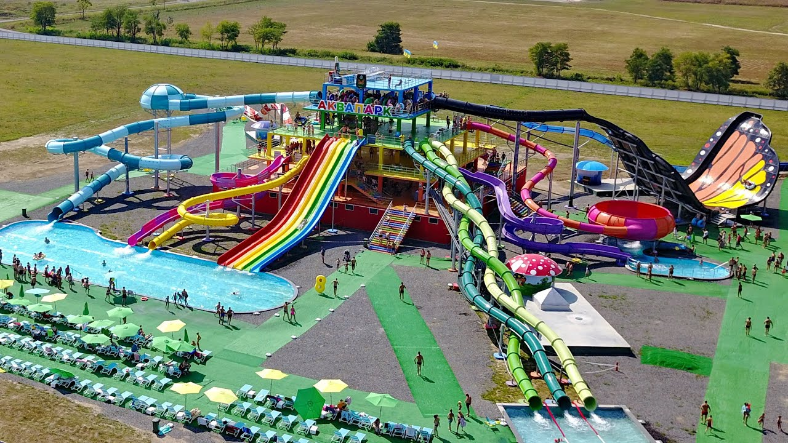
Mezőkaszony
Kaszonyi termálfürdő-komplexum: Iváncsó birtok
„Eko-Termal” egészségügyi komplexum

Slide 14
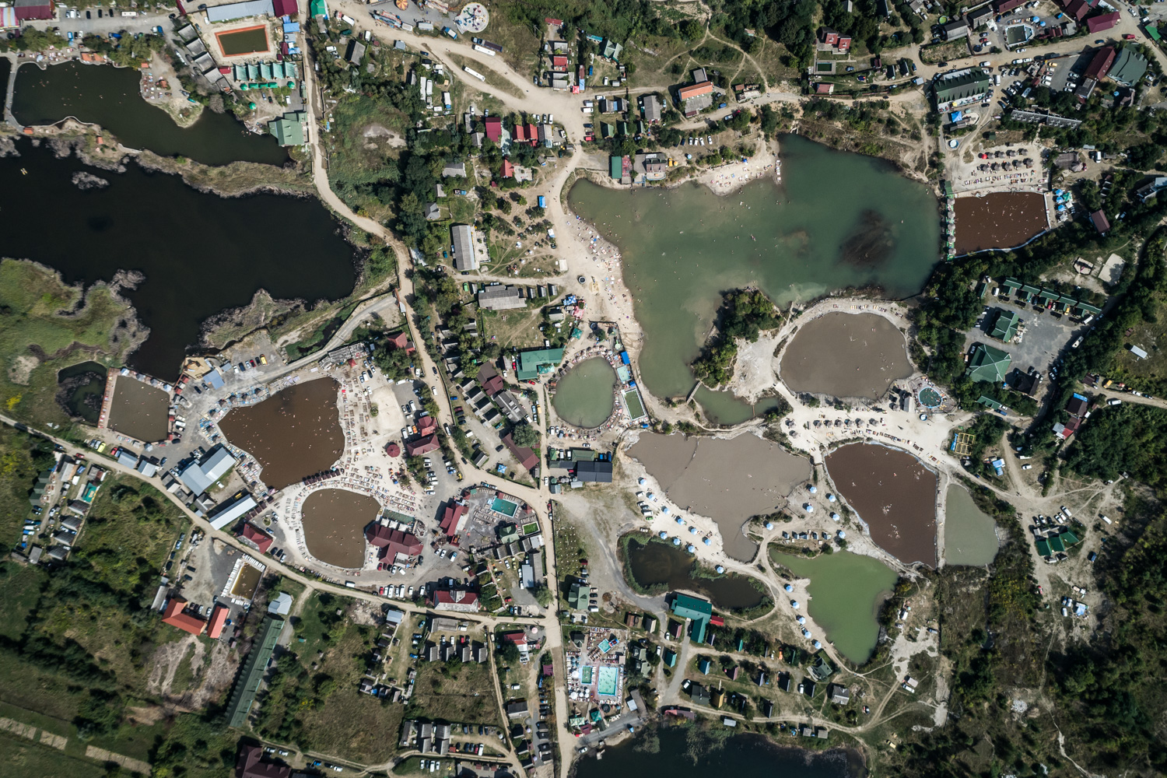
Aknaszlatina
A település sóbányáiról és a sókitermelésről vált ismertté.
A XIX. század végétől híres fürdőhellyé is vált a „Pável”-sósfürdő révén.
A hajdani fürdő a sóbánya közelében helyezkedett el, ahonnan csővezetéken szállították a gyógykezelések alapját adó természetes sós ásványvizet a fürdőbe.
A mai értelemben vett sós fürdőhelyek, a sós-tavak a bányákból való sósvíz kiszivattyúzása által, vagyis a kitermelés következtében alakultak ki.
A sós fürdők és a vízparton lévő fekete iszap kiváló az ízületi és bőrpanaszok kezelésére.
Notes:
Forrás: KOVÁCH S. 2000; BERGHAUER S. 2012A; KÁLLAI M. 2018

Slide 15
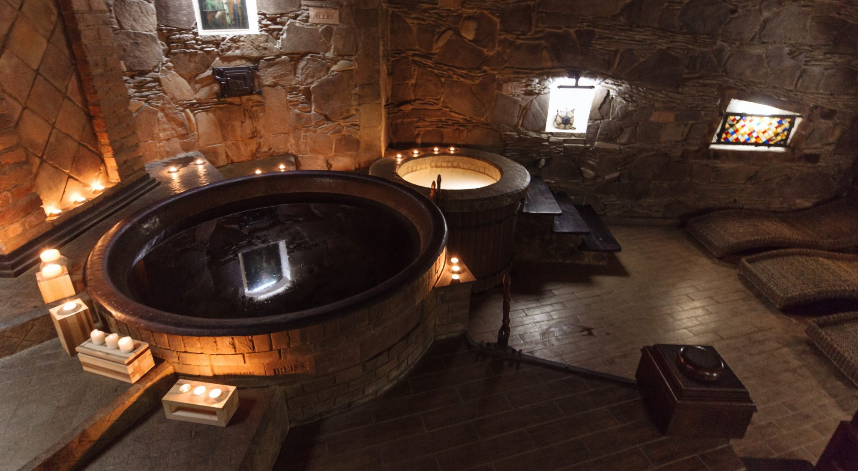
Wellnessturizmus
Szolgáltatások
Ungvárszkij Etno-wellness Hotel (Ungvár)
Hotel Resort & Spa Kamelot (Ókemence)
Bogolyvár Eco Resort & Spa (Antalóc)
Publo Spa Hotel (Visk)
Davir Spa Resort (Rónafüred) stb..

Slide 16
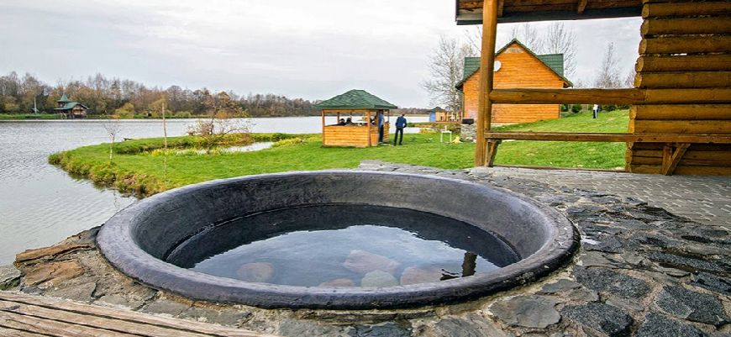
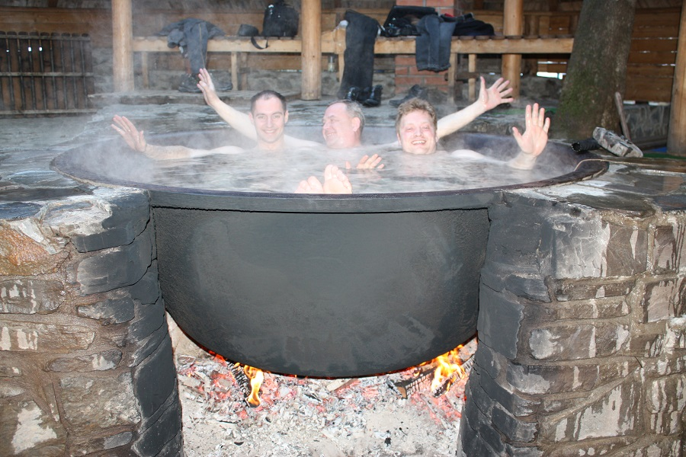
„Csánozás”
A „csánozás” gyökerei az 1700-as évek második felére nyúlik vissza a hegyvidéki Rónafüred településre.
Kezdetben favályúkba ásványvizet engedtek, melyet felforrósított kövekkel melegítettek fel, s ezek után ültek bele a fürdőzők.
A favályúkat öntöttvas üstük váltották fel.
Maga a procedúra több betegség kezelésére is alkalmas:
  lumbágó,
  reuma,
  emellett javítja a vérkeringést,
  erősíti az immunrendszert,
  jótékony hatással van a bőrre és
  általánosan javítja a közérzetet.

Slide 17
COVID-19 hatása Kárpátalja (egészség)turizmusára
Karantén-intézkedések
Következmények
Külső-belső határok lezárása;
Vendéglátóhelyek működésének korlátozása /teljes leállítása;
Szanatóriumok, termálfürdők, szállodák, vendégházak leállása;
A közösségi mobilitás betiltása;
Szigorú tesztelés határátlépéskor;
10-14 napos házikarantén letöltése határátlépés követően;
Maszkviselés nyilvános helyeken;
Márciustól-júniusig megszűnt a turizmus Kárpátalja területén!
A turisztikai szezon júliusra és augusztusra korlátozódott!
A külföldi vendégek visszamonták foglalásaikat!
Munkahelyek szüntek meg időlegesen vagy végérvényesen!
Átalakultak a fogyasztói szokások!
Felértékelődtek a belföldi turisztikai kínálatok: Fekete-tenger, Északkeleti-Kárpátok

Slide 18
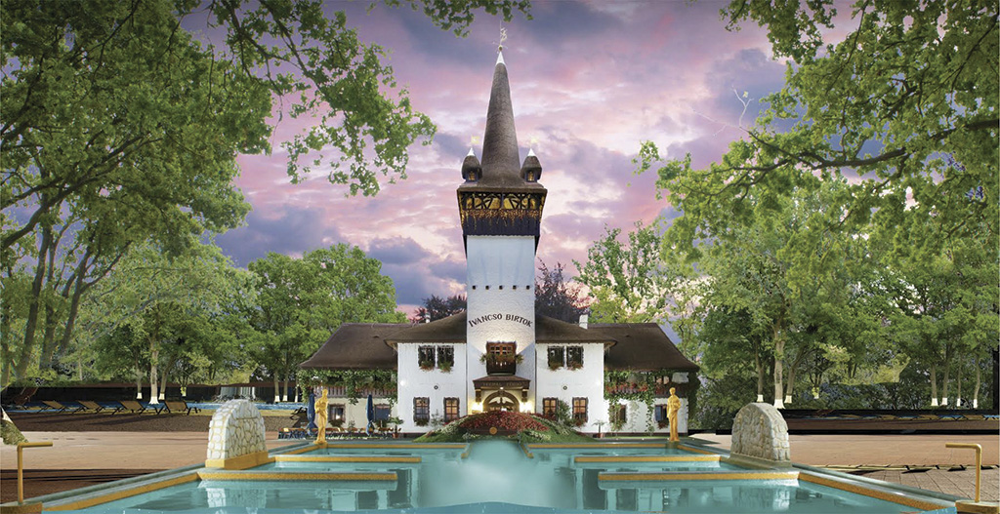
Köszönjük megtisztelő figyelmüket!

